Slide 1
শ্রেণিঃ ষষ্ঠ
বিষয়ঃ বিজ্ঞান ( চতুর্থ অধ্যায় )
সময়ঃ ৫০ মিনিট
তারিখঃ২৯/০৩/২০১২

Slide 2
শিখন ফল
সপুস্পক উদ্ভিদ কী তা বলতে পারবে।
একটি আদর্শ সপুস্পক উদ্ভিদের বৈশিষ্ট্য ব্যাখ্যা
করতে পারবে।
একটি আদর্শ মূলের বিভিন্ন অংশ চিহ্নিত করতে
পারবে।

Slide 3
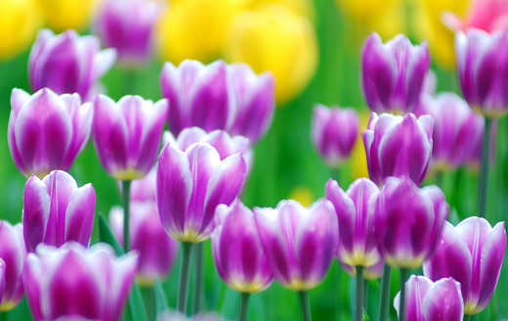
স্বাগতম

Slide 4
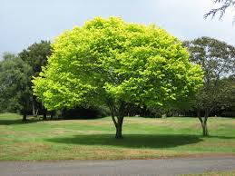
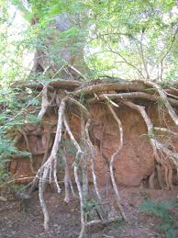
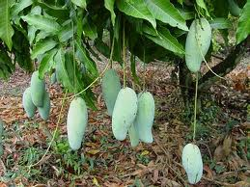
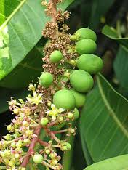

Slide 5
আমরা আজ -
সপুস্পক উদ্ভিদ কী তা বলতে পারবে।
একটি আদর্শ সপুস্পক উদ্ভিদের বৈশিষ্ট্য ব্যাখ্যা
করতে পারব।
একটি আদর্শ মূলের বিভিন্ন অংশ চিহ্নিত করতে
পারবে।

Slide 6
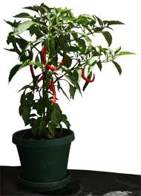
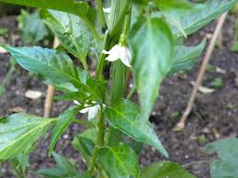
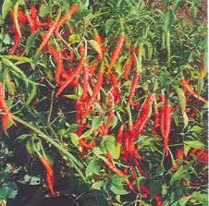
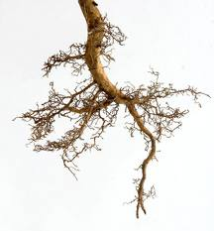
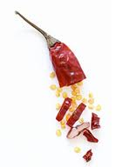
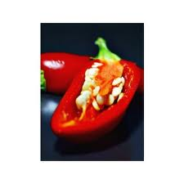
ফল
কান্ড
পাতা
ফুল
মূল
বীজ
যে সব উদ্ভিদের দেহ মূল কান্ড ও পাতায় বিভক্ত এবং এদের ফুল, ফল, ও বীজ হয় তাদের সপুস্পক উদ্ভিদ বলে।

Slide 7
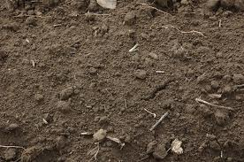
জোড়ায় কাজঃ
আলোচনা ও চিত্র দেখে লেখ বিটপ কী?
(২ মিনিট)
বিটপ
মাটি
উদ্ভিদের যে অংশ মাটির উপরে থাকে তাকে বিটপ বলে।
মরিচ গাছ

Slide 8
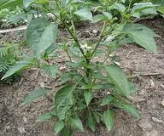
কান্ড
জোড়ায় কাজঃ
আলোচনা ও চিত্র দেখে লেখ
কান্ড কী?
(২ মিনিট)
মরিচ গাছ
প্রধান মূলের সাথে লাগান মাটির উপরে উদ্ভিদের যে অংশ থাকে তাকে কান্ড বলে।

Slide 9
পাতা
জোড়ায় কাজঃ
আলোচনা ও চিত্র দেখে লেখ পাতা কী?
(২ মিনিট)
মরিচ গাছ
শাখা প্রশাখার গায়ে যে চ্যাপ্টা সবুজ অঙ্গ সৃষ্টি হয় তাকে পাতা বলে।

Slide 10
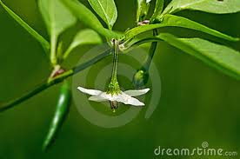
ফুল
জোড়ায় কাজঃ
আলোচনা ও চিত্র দেখে লেখ ফুল কোথায় হয়?
(২ মিনিট)
মরিচ গাছ
পত্র কক্ষ
পত্র কক্ষে সাদা রঙের ছোট ছোট ফুল হয়।

Slide 11
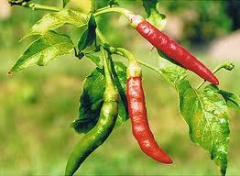
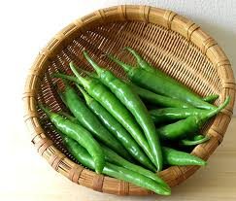
ফল
একক কাজ
আলোচনা ও চিত্র দেখে লেখ
কী পরিণত হয়ে ফল হয়?
(২ মিনিট)
গর্ভাশয়
মরিচ গাছ
গর্ভাশয়ই বড় হয়ে ফলে পরিণত হয়।

Slide 12
পর্ব
পর্বমধ্য
একক কাজ
আলোচনা ও চিত্র দেখে লেখ মূল কী?
(২ মিনিট)
মূল
অগ্রমুকুল
মরিচ গাছ
উদ্ভিদের যে অংশ পর্ব ,পর্বমধ্য,ও অগ্রমুকুলবিহীন তাকে মূল বলে।

Slide 13
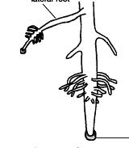
স্থায়ী অঞ্চল
মূলরোম অঞ্চল
বর্ধিঞ্চু অঞ্চল
মূলত্র অঞ্চল
মূল

Slide 14
মূল্যায়নঃ
সপুস্পক উদ্ভিদ কী ?
একটি আদর্শ সপুস্পক উদ্ভিদের বিভিন্ন
অংশের নাম বল।
একটি আদর্শ মূলের বিভিন্ন অংশের নাম
বল।

Slide 15
বাড়ির কাজ
একটি আদর্শ মূলের বিভিন্ন অংশ চিহ্নিত করে চিত্র অংকন করে আনবে।

Slide 16

ধন্যবাদ

